Slide 1

Propuesta
Ahorro Voluntario
sector de las afores
9 de OCTUBRE de 2015

Slide 2

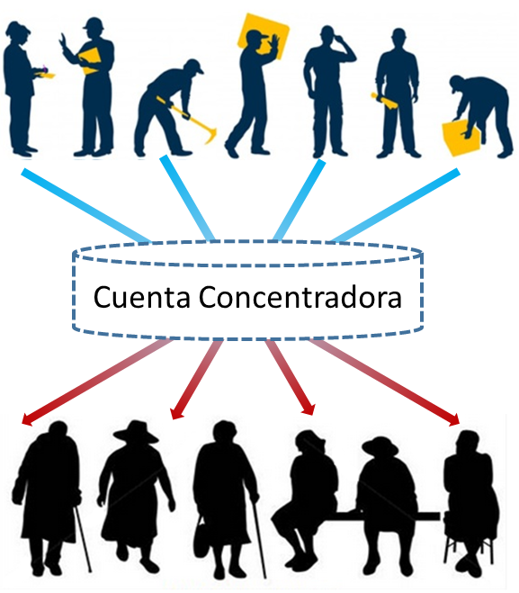
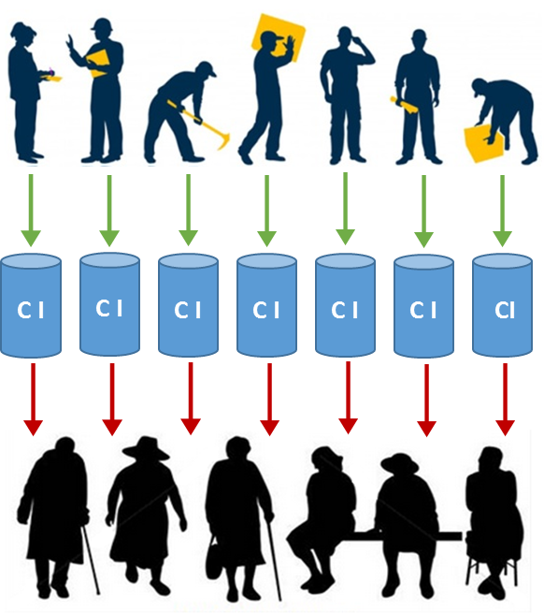
Origen del SAR
De Beneficio Definido (BD) a Contribución Definida (CD) en 1997
BD
CD
Transferencia de Trabajadores Activos a Pensionados
No fondeado (Cuenta Concentradora
transfiere los recursos)
Acumular Ahorro Individual para el momento de pensionarse
Fondeado con la Cuenta Individual (Se acumula e invierte el ahorro)

Slide 3
Panorama Actual
El SAR cuenta con instituciones sólidas …
  Las Afores gestionan el 14% del PIB
  Por cada $1 en el SAR, $0.45 son el resultado de la gestión de las Afores
  Las Afores ofrecen los rendimientos más altos del sector financiero para el ciudadano promedio
  Sin embargo
  La Tasa de Reemplazo es inferior a la anticipada en su origen por:
    Bajas tasas de aportación
    Alta movilidad entre formalidad e informalidad
    Régimen de inversión limitado
Ingreso | Periodo de Aportación | Resultado | Pensión alcanzable
(SM) | (Años) |  | (SM)
1 | 40 | PMG | 1.1
 | 30 | PMG | 1.1
 | 20 | Negativa de Pensión | 0.3
3 | 40 | Renta Vitalicia | 1.2
 | 30 | PMG | 1.1
 | 20 | Negativa de Pensión | 0.6
5 | 40 | Renta Vitalicia | 1.8
 | 30 | Renta Vitalicia | 1.3
 | 20 | Negativa de Pensión | 0.9
Nota: Las celdas amarillas muestran los casos en los que, aunque el ahorro del trabajador sea insuficiente, el gobierno asegura una pensión mínima garantizada de 1.1 SMG
Elaboración: AMAFORE
  URGE ADOPTAR ACCIONES PARA ELEVAR LA TASA DE REEMPLAZO Y ACOTAR LAS PRESIONES FISCALES

Slide 4
Panorama Actual
Obligatorio y tripartita
  Recursos depositados en la Cuenta Individual de cada trabajador de forma obligatoria.
  El incremento y composición de la cuota obligatoria requieren un consenso entre todos los factores de la producción y el Estado que deberá plasmarse en un proyecto de más largo plazo
Cuota Tripartita
Patrón 5.15%
Gobierno 0.225%
Trabajador
1.125%
Ingreso | Aportación Tripartita | Cuota Social | Aportación Total | Participación en la Aportación Total
(SM) | (%) | (Pesos/Día) | (%) | Trabajador (%) | Empleador (%) | Estado (%) | Total (%)
1 | 6.5% | 4.73 | 13 | 9 | 40 | 52 | 100
5 | 6.5% | 4.34 | 7.7 | 15 | 67 | 18 | 100
10 | 6.5% | 4.14 | 7.1 | 16 | 73 | 11 | 100
15 | 6.5% | 3.94 | 6.9 | 16 | 75 | 9 | 100
20 | 6.5% | - | 6.5 | 17 | 79 | 3 | 100
25 | 6.5% | - | 6.5 | 17 | 79 | 3 | 100
Cuota Social

Slide 5

Objetivos de la Propuesta
Iniciar los cambios que permitan alcanzar una tasa de reemplazo cercana a la recomendación de la OCDE (70%)
    El Sector vela por el bienestar de los trabajadores y la obtención de más y mejores pensiones
Fomentar el Ahorro Voluntario
    Aunque el sector reconoce la urgencia de reformas a las retenciones obligatorias, la importancia del aumento del Ahorro oluntario y la viabilidad de las estrategias para fomentarlo lo hacen de suma relevancia.
Identificar medidas de mayor impacto para aumentar las pensiones de los trabajadores

Slide 6
Factores determinantes de la pensión
Ahorro
Rendimiento
Tiempo de Cotización
Aumento de Pensiones
El factor más importante es la aportación obligatoria, de ahí la necesidad de enfrentar este tema sin demora.

Slide 7
La lógica de la propuesta
Un cambio en el patrón de comportamiento para que el ahorro pase de ser residual a uno previo al consumo.
La propuesta del Sector consta de dos acciones:
Flexibilizar los canales para realizar Ahorro Voluntario con planes colectivos
Incentivar el ahorro con esquemas “matching” (por cada peso ahorrado por el trabajador el patrón y/o el Estado aporta una cantidad adicional)
Ingreso
Consumo
Ahorro
Ingreso
Ahorro
Consumo

Slide 8
Incentivar el ahorro con Planes Colectivos
  Obligación de los patrones para ofrecer esquemas de ahorro vía retención por nómina.
  El trabajador puede
    Aceptar la retención
    Modificar el porcentaje de retención
    Cancelar la retención
Patrón
Retiene el porcentaje de ingreso del trabajador y transfiere los recursos a una nueva subcuenta denominada “de Ahorro Patrimonial”.
Trabajador
Puede optar por una tasa de retención distinta a la “default” y, a través de su Afore, se le instruirá al patrón la nueva tasa de retención.
    Los recursos de esta cuenta podrán retirarse en circunstancias que contribuyen a la creación de capital físico o humano
    Derecho a una pensión
    Adquisición de su primera vivienda
    Educación
    Gastos médicos mayores

Slide 9
Incentivar el ahorro con esquemas “matching”
Por cada $1 que el trabajador ahorre de forma voluntaria en su Cuenta Individual, se aportará una cantidad adicional.
¿Quién?
El patrón y/o el Estado
1. Patrón
El patrón puede establecer esquemas “matching” para fomentar el Ahorro Voluntario. La propuesta del Sector es permitir la deducibilidad al 100% de estas aportaciones. En este caso la aportación del patrón deberá estar sujeta a una deducibilidad del 100% del ISR.

Slide 10
Incentivar el ahorro con esquemas “matching”
2. Estado
Se establece un esquema “matching” que equivalga a un día de salario mínimo vigente ($70.10) aportado por el Estado, por un máximo del 1% del salario del trabajador al mes.
Es una medida ampliamente progresiva que beneficia a los trabajadores con menores ingresos:
    Para un trabajador de 1SM, recibe $70.10 cuando aporta $22 al mes.
    Para un trabajador de 25SM, recibe $70.10 cuando aporta $550 al mes.

Slide 11
Incentivar el ahorro con esquemas “matching”
Financiamiento
Existen dos vías para que el Estado financie el esquema “matching”
1. Sin afectación al presupuesto del Estado
El Sector propone que se financie con una adecuación a la Cuota Social

Slide 12
Incentivar el ahorro con esquemas “matching”
Financiamiento
Existen dos vías para que el Estado financie el esquema “matching”
2. Con asignación de una partida presupuestal
    No hay modificación de la Cuota Social
    Tiene un costo proyectado de 0.04% del PIB al año (50% de los trabajadores participan en el esquema)
    Constituye un ahorro anticipado

Slide 13
Propuesta
Ahorro Voluntario
sector de las afores
9 de OCTUBRE de 2015

